Slide 1
Taller de integracion.
Tema: pagina web nutricional.

Slide 2

Indice.
-Presentacion de sprint de esta semana.
-SprintBackLog.
-Muestra del progreso actual.
-Alcance de objetivos del sprint.
-Objetivos proximo sprint.

Slide 3
Presentacion de sprint de esta semana.
-Completacion de datos base de datos.
-Creacion de pagina web.
-Investigacion sistema de graficado.
-Creacion de pagina login.

Slide 4
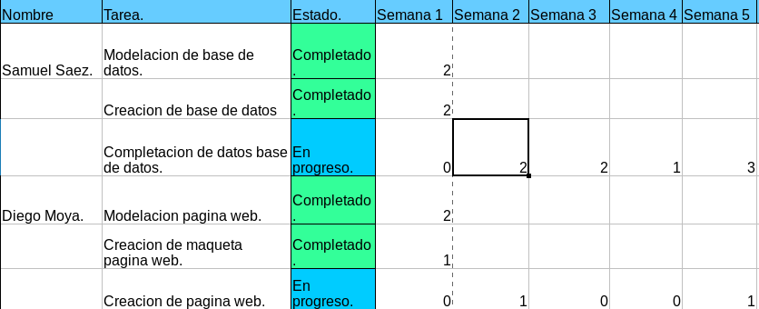
SprintBackLog.

Slide 5
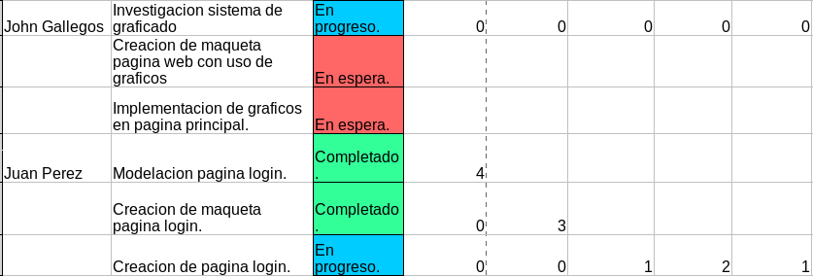
SprintBackLog.

Slide 6
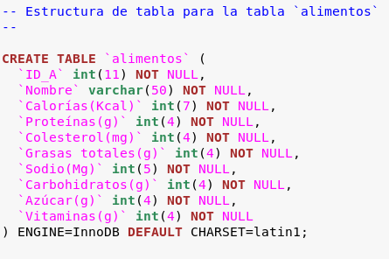
Progreso.

Slide 7
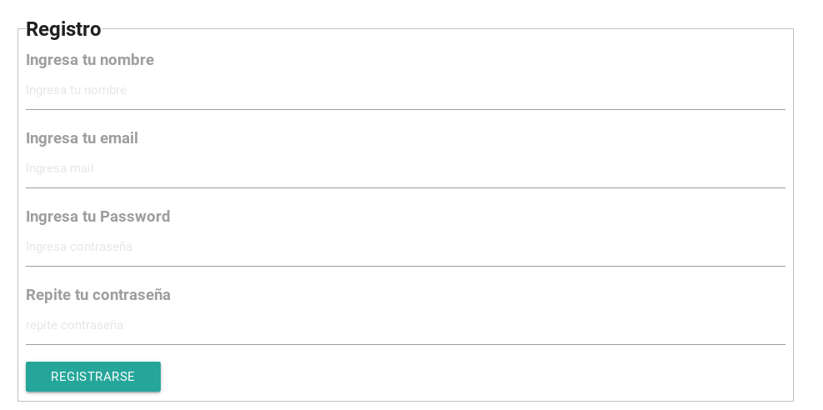
Progreso.

Slide 8
Alcance de objetivos del sprint .
Se completo aproximadamente el 25% de las tareas asignadas.
-Completacion de datos base de datos. - completado.
-Creacion de pagina web. - no completado.
-Investigacion sistema de graficado. - no completado.
-Creacion de pagina login. - no completado.

Slide 9
Objetivos proximo sprint.
-continuar el llenado de datos base de datos nutricionales.
-Creacion de pagina web.
-Investigacion sistema de graficado.
-Creacion de pagina login.

